Slide 1
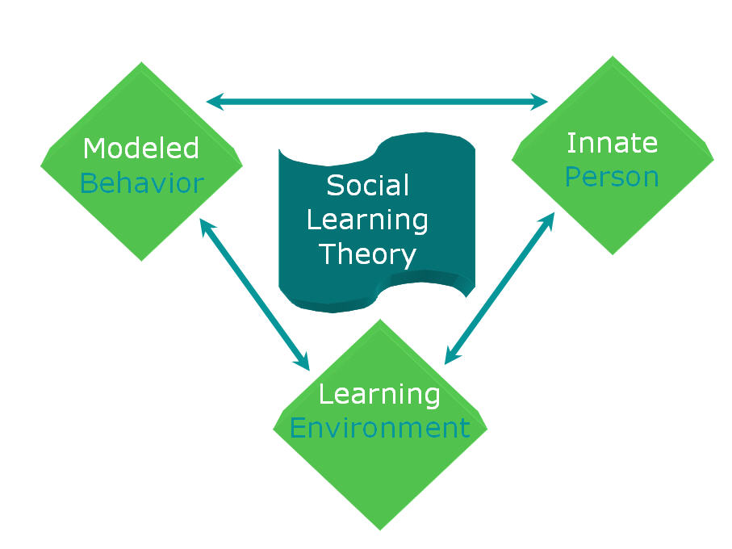
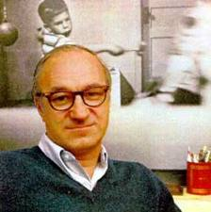
بندورا درباره یادگیری چه می گوید؟

Slide 2
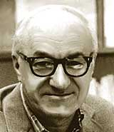
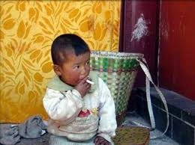
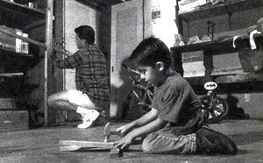

Slide 3
یادگیری مشاهده ای :
انسان ها از راه مشاهده ی انسان های دیگر می آموزند.
تعبیر از مفهوم آموزش و پرورش :
انتخاب بهترین سرمشق ها یا الگوها برای ارائه به شاگردان به این منظور که ویژگی های این سرمشق ها مورد مشاهده و تقلید قراربگیرند.
با این فرض که یک تمایل طبیعی در انسان ها برای تقلید آنچه در دیگران مشاهده می کنند وجود دارد.(تبیین فطرت گرایانه)

Slide 4
ادوارد ثرندایک :
یک گربه را در جعبه ی معما و گربه ی دیگری را در قفس مجاور آن قرار داد.گربه ی داخل جعبه ی معما قبلا آموخته بود که چگونه خود را آزاد سازد.گربه ی دوم باید این گربه را مشاهده می کرد تا از آن طریق پاسخ گریز را یاد بگیرد. اما وقتی که ثرندایک این گربه را در جعبه ی معما
قرار داد پاسخ گریز را انجام نداد.
لازم بود که این گربه تمامی مراحل کوشش و خطایی را که گربه ی اول
برای یادگیری گریز از جعبه طی کرده بود انجام دهد تا این که یاد بگیرد چگونه خود را از قفس آزاد سازد.

Slide 5
ثرندایک :
در تجارب من با این حیوان ها چیزی یافت نشد... که فرضیه ی وجود یک توانایی کلی در حیوان ها برای یادگیری اعمال حیوان های دیگر را تایید کند.
واتسون پژوهش های ثرندایک با میمون ها را تکرار کرد و او هم هیچ گونه گواهی برای یادگیری مشاهده ای نیافت.

Slide 6
ثرندایک و واتسون
هر دو نتیجه گرفتند که یادگیری تنها از راه تجربه ی مستقیم صورت می پذیرد نه از راه تجربه ی غیرمستقیم یا تجربه ی جانشینی.
یادگیری در نتیجه ی تعامل شخص یادگیرنده با محیط انجام می شود ، نه بر اثر مشاهده ی تعامل کس دیگری با محیط خودش.

Slide 7
تبیین میلر و دلارد از یادگیری مشاهده ای :
یک ارگانیسم می تواند با مشاهده ی فعالیت ارگانیسمی دیگر یاد بگیرد.
اگر رفتار تقلیدی تقویت بشود ، مانند هر یادگیری دیگری نیرومند خواهد شد.
رفتار تقلیدی را به سه نوع تقسیم کرده اند :
1- رفتار یکسان : وقتی رخ می دهد که دو نفر یا بیشتر به یک موقعیت به طور یکسان پاسخ دهند.
2- رفتارنسخه برداری کردن (کپی کردن) : شامل هدایت رفتار یک شخص به وسیله ی شخصی دیگر است.

Slide 8
3- رفتارجورشده ی وابسته : رفتاری است که در آن یک مشاهده گر برای تکرار کورکورانه ی اعمال یک سرمشق یا الگو تقویت می شود.
سایر یافته های میلر و دلارد :
تقلید می تواند به صورت عادت درآید. میلر و دالرد این تمایل آموخته شده برای تقلید رفتار افراد را تقلید تعمیم یافته نامیده اند.
اگر پاسخ های تقلیدی داده نشوند و تقویت نگردند ، یادگیری صورت نخواهد گرفت. برای آن ها یادگیری تقلیدی حاصل مشاهده ، پاسخ دهی آشکار و تقویت است.
میلر و دالرد نیز مانند اسلاف خود دریافتند که ارگانیسم ها از مشاهده ی صرف چیز ها یاد نمی گیرند.

Slide 9
تحلیل اسکینری
از یادگیری مشاهده ای شبیه به تبیین میلر و دلارد است. ابتدا رفتار الگو مورد مشاهده قرار می گیرد ،بعد مشاهده کننده این رفتار را تقلید می کند و آخر این که رفتار تقلیدی تقویت می شود. وقتی که یادگیری از این طریق صورت پذیرفت ، توسط یکی از برنامه های تقویت در محیط طبیعی حفظ می شود .
رفتار الگو نقش یک محرک تمیزی را ایفا می کند که نشان می دهد که چه رفتاری به تقویت منجر خواهد شد.از این رو تقلید چیزی فراتر از یک کنشگر تمیزی نیست.

Slide 10
غیر انسان ها می توانند از راه مشاهده یاد بگیرند :
پژوهش های اخیر نشان می دهند که غیر انسان ها می توانند از راه مشاهده ی سایر اعضای نوع خود یادگیری های پیچیده ای انجام دهند، و این کار را می توانند بدون تقویت مستقیم انجام دهند.
غیر انسان ها همچنین خاموشی را از راه مشاهده می آموزند.
یادگیری مشاهده ای در غیر انسان ها یک پدیده ی پیچیده است که نه آن را می توان رفتار بازتابی (غریزی ) به حساب آورد و نه تقلید ساده.
برای مثال بلدرچین ها می توانند یک پاسخ مشاهده شده را تقلید کنند، حتی وقتی که بین مشاهده و عملکرد سی دقیقه تاخیر بیفتد.بنابراین آن ها می توانند نوعی
بازنمایی شناختی از رفتار انجام شده توسط نمایشگر را حفظ کنند.

Slide 11
بندورا تبیین های پیشین از تقلید آموزی را مورد چالش قرار داد.
او یادگیری مشاهده ای را عمدتا یک فرایند شناختی می داند که دارای ویژگی هایی کاملا خاص آدمیان است مانند زبان، اخلاق ، تفکر، و خود نظم دهی رفتار.
بندورا با توجیه میلر و دلارد از یادگیری مشاهده ای شدیدا" مخالف است. از نظر بندورا یادگیری مشاهده ای درهمه وقت اتفاق می افتد. " پس از آنکه توانایی یادگیری مشاهده ای به حد کمال رشد کرد ، کسی قادر نخواهد بود مانع دیگران بشود تا آنچه را که می بینند یاد نگیرند.

Slide 12
باور بندورا به عکس میلر و دلارد ، یادگیری مشاهده ای نه به پاسخدهی آشکار نیاز دارد نه به تقویت.بندورا در تبیین اسکینر و میلر و دلارد از یادگیری مشاهده ای چند اشکال می بیند. وقتی نه الگوها تقویت می شوند و نه مشاهده کننده ها ولی باز یادگیری صورت می گیرد.
آنان الگو برداری درنگیده را که در آن مشاهده کننده ، مدت ها پس از مشاهده یک سرمشق، یادگیری حاصل از این مشاهده را نشان میدهد تبیین نمی کنند. افزون بر این مشاهده گر ، برای نشان دادن این یادگیری قبلی نیازی به تقویت ندارد. بر خلاف اسکینر و دلارد که معتقدند تقویت به طور خودکار و مکانیکی رفتار را نیرومند می سازد.
یادگیری از طریق پیامدهای پاسخ عمدتا" یک فرآیند شناختی است ، وقتی که هیچگونه آگاهی از آنچه تقویت می شود وجود نداشته باشد ، پیامدها عموما" تغییر چندانی در رفتار پیچیده به وجود نمی آورند

Slide 13
تبیین بندورا از یادگیری مشاهده ای :
طبق نظر بندورا یادگیری مشاهده ای ممکن است شامل تقلید باشد یا نباشد. برای مثال، هنگام رانندگی در خیابان ممکن است مشاهده کنید که اتومبیل مقابلتان به یک چاله می افتد.
طبق نظر بندورا آنچه که شما آموختید اطلاعات بوده که به طور شناختی پردازش شده است. یادگیری مشاهده ای بسیار پیچیده تر از تقلید ساده است، که معمولا نوعی نسخه برداری از اعمال شخص دیگری به حساب می آید.
اگر بخواهیم یک نظریه ی نزدیک به نظریه ی بندورا را انتخاب کنیم باید به سراغ نظریه ی تولمن برویم.

Slide 14
نظریه ی تولمن :
تولمن می گفت که یادگیری یک فرایند دائمی است که به تقویت نیازی ندارد ، بندورا نیز همین اعتقاد را دارد.
تولمن معتقد بود که یادگیری پایدار است ، او باور داشت که دانش به دست آمده از راه یادگیری تنها زمانی به دست می آید که دلیلی برای آن وجود داشته باشد،مثل زمانی که نیازی را از ارگانیسم برآورده می سازد.
تمایز بین یادگیری و عملکرد بسیار مهم بود. هم چنین در نظریه ی بندورا تمایز بین یادگیری و عملکرد از اهمیت زیادی برخوردار است.

Slide 15
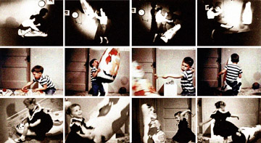
مشاهدات تجربی:
رفتار کودکان تحت تاثیر تجربه ی غیر مستقیم یا تجربه ی جانشینی قرار گرفت . به سخن دیگر
مشاهده ی تجربه ی
شخص دیگر بر رفتار
آنان تاثیر گذاشت.
تجربه ی غیر مستقیم
تقویت و تنبیه به همان
اندازه ی تجربه ی مستقیم رفتارشان را تغییر داد.

Slide 16
تمایز بین یادگیری و عملکرد:
درفیلم یک شخص بزرگسال نقش الگو را برای پرخاشگری بازی می کرد.
گروه یک ← الگو برای پرخاشگری هایش تقویت می شود ← حداکثر پرخاشگری← تقویت جانشینی
گروه دوم ← الگو برای پرخاشگری هایش تنبیه می شود ← کمترین مقدار پرخاشگری← تنبیه جانشینی
گروه سوم ← پیامد های پرخاشگری الگو خنثی بود ؛ یعنی الگو نه تقویت می شد نه تنبیه. ← از لحاظ میزان پرخاشگری ، حد واسط
این نتیجه گیری با اعتقاد میلر و دالرد مبنی بر این که یادگیری مشاهده ای مستلزم انجام رفتار آشکار و دریافت تقویت از سوی ارگانیسم است مغایرت دارد.

Slide 17
مرحله دوم آزمایش بندورا
در این مرحله، به همه کودکان برای باز آفرینی رفتار الگو یک مشوق جالب داده شده و همه آنها همان کار را کردند.به عبارت دیگر،همه کودکان پاسخ های پرخاشگرانه الگو را یاد گرفته بودند،اما بسته به اینکه الگوی تقویت شده را مشاهده کرده بودند یا الگوی تنبیه شده یه بدون تقویت و تنبیه را ،به طور متفاوت عمل کردند.

Slide 18
مفاهیم نظری عمده بندورا:
فرآیند های توجه:
پیش از اینکه چیزی از یک الگو یا سرمشق آموخته شود ، آن الگو یا سرمشق باید مورد توجه قرار گیرد. چنانکه قبلا" گفته شد ، بندورا فکر می کند که یادگیری یک فرآیند دائما" در حال جریان است ، اما خاطرنشان می سازد که صرفا" چیزی که مورد مشاهده قرار می گیرد آموخته می شود.
ظرفیت حسی شخص بر فرآیندهای توجه تاثیر خواهد گذاشت.
توجه انتخابی مشاهده کننده تحت تاثیر تقویت ها یپیشین او قرار دارد. برای مثال ، اگر فعالیت های قبلی فرد که از راه مشاهده آموخته شده اند در کسب تقویت موثر بوده باشند، در موقعیت های سرمشق های بعدی رفتارهای مشابه رفتارهای قبلی مورد توجه قرار خواهند گرفت.تقویت پیشین می تواند یک آمایه ادراکی در مشاهده کننده بوجود آورد که مشاهدات آتی او را تحت تاثیر قرار خواهند داد.

Slide 19
ویژگی های مختلفی از الگو نیز بر اینکه تا چه حد جلب توجه یادگیرنده را می کند موثرند. پژوهش ها نشان داده اند که الگوهایی که از لحاظ جنسیت ، سن ، و جز اینها شبیه مشاهده کننده هستند بیشتر مورد توجه او قرار می گیرند. همچنین ویژگی های دیگر الگو از جمله قابلیت احترام ، پایگاه اجتماعی ، شایستگی و قدرتمندی او نیز بر جلب توجه مشاهده کننده موثرند. به طور کلی بندورا ( 1986) می گوید :" افراد به الگوهایی توجه می کنند که به کارآمدی مشهورند و کسانی را که ، از لحاظ ظاهر یا شهرت ، ناکارآمد هستند نادیده می گیرند ..... در صورت داشتن حق انتخاب ، افراد با احتمال بیشتر الگوهایی را انتخاب می کنند که در کارهایشان موفق اند و به آنهایی که به طور مکرر تنبیه می شوند بی اعتنا می مانند.

Slide 20
فرآیندهای یادآوری یا به یادسپاری به صورت نمادی←کلامی / تجسمی
به یاد سپاری تجسمی :رفتار ، دست کم تا اندازه ای ، به وسیله تصاویر ذهنی حاصل از تجارب گذشته تعیین می شود. نمادهایی که به صورت تجسمی یا تصوری مدت ها پس از یادگیری مشاهده ای قابل بازیابی اند و می توان مطابق با آن عمل کرد.
غالب فرآیندهای شناختی که رفتار را نظم می دهند عمدتا" مفهومی هستند تا تجسمی. به سبب انعطاف پذیری فوق العاده نمادهای کلامی ، دشواری ها و پیچیدگی های رفتار را می توان به خوبی در کلمات حفظ کرد.
اگرچه می توان نمادهای تجسمی و کلامی را جداگانه بحث کرد ، وقتی که رویدادها در حافظه بازنمایی می شوند غالبا نمی توان آن دو را از هم مجزا کرد.کلمات غالبا" تصاویر ذهنی مربوط را فرا می خوانند و تصاویر رویدادها غالبا" به صورت کلامی نیز درک می شوند.
به عقیده بندورا ( 1977) ظرفیت پیشرفته نمادسازی است که به انسان ها امکان می دهد تا بیشتر رفتارهایشان را از راه مشاهده یاد بگیرند.
این نمادهای ذخیره شده الگوبرداری درنگیده را – یعنی توانایی استفاده از اطلاعات – مدت ها پس از اینکه مشاهده صورت پذیرفته است – ممکن می سازد.

Slide 21
فرآیندهای تولید رفتاری:
امکان تولید رفتار به لحاظ امکان بدنی ،روانی و....
بندورا می گوید حتی اگر فرد به تمامی دستگاه های بدنی مورد نیاز برای پاسخ مقتضی مجهز باشد ، یک دوره مرور شناختی لازم است تا اینکه بتواند رفتاری مطابق با رفتار الگوی مشاهده شده انجام دهد.
بندورا نشانه حفظ شده از تجربه الگوبرداری به عنوان سرمشقی عمل می کنند که رفتار فرد با آن مقایسه می شود.
حفظ نمادین تجربه الگوبرداری یک حلقه "بازخوردی" می سازد که از طریق مشاهده خود و اصلاح خود به تدریج رفتار فرد را با رفتار الگو همسان میکند.

Slide 22
فرآیندهای انگیزشی :
در نظریه بندورا، تقویت دو نقش عمده می کند:
انتظاری در مشاهده کنندگان که در موقعیت معینی عمل کنندبه احتمال زیاد تقویت
نقش یک مشوق را برای تبدیل یادگیری به عملکرد
طبق نظر بندورا،نه تنها تقویت برای وقوع یادگیری ضرورت ندارد بلکه تجربه مستقیم نیز برای ایجاد یادگیری لازم نیست.مشاهده کننده می تواند به سادگی از راه مشاهده پیامد های رفتار دیگران بیاموزد،اطلاعات آموخته شده را به صورت نمادی در حافظه خود ذخیره کند،و وقتی که به نفعش باشد آن اطلاعات را مورد استفاده قرار دهد.(تقویت یا تنبیه جانشینی به اندازه تقویت یا تنبیه مستقیم موثر است)

Slide 23
اگر یادگیری از راه مشاهده موفقیت کسب نکرده باشد،شاید به این علت است که یادگیرنده به فعالیت هایی از الگو که قرار بوده است یاد گرفته شوند توجه نکرده است،یا آنها را به یاد نسپرده ،یا از لحاظ جسمی توانایی انجام آن را نداشته است ،یا مشوق های مناسب رابرای انجام آنها در اختیار نداشته است.
توجه + یاد سپاری + توان باز آفرینی + عوامل انگیزشی

Slide 24
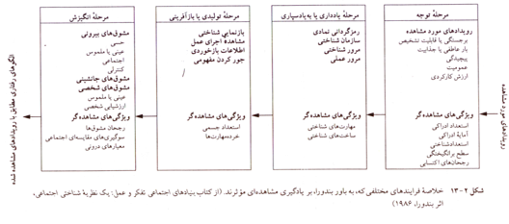

Slide 25
بنیادی ترین سوال روان شناسی :علت رفتار آدمیان چیست؟
محیط گرایان (تجربه گرایان / مثلا اسکینر)←رفتار تابعی از وابستگی های تقویتی محیط است
فطرت گرایان ←رفتار تابعی از صفات ،سرشت ها یا حتی اندیشه های فرد است
هستی گرایان(اگزیستانسیالیست ها ) ← تاکید بر انتخاب آزاد فرد ←آنچه
می خواهند را انجام می دهند

Slide 26
سیستم نظم دهی دو جانبه :ارگانیسم هم موضوع کنترل است و هم عامل کنترل
طبق نظر بندورا،افراد می توانند با عمل کردن به راه های معین بر محیط تاثیر بگذارند و محیط تغییر یافته به نوبه خود ،رفتار بعدی آنها را تحت تاثیر قرار می دهد.
اگر چه بین افراد ، محیط و رفتار کنش متقابل وجود دارد،هر یک از این اجزا در یک زمان معین می تواند از اجزای دیگر تاثیرگذارتر باشد.
مطالعات زیادی نشان داده اند که رفتار آدمیان ،بیشتر از آنچه که عملا اتفاق می افتد ،به وسیله باورهای مربوط به آنچه اتفاق می افتد ،هدایت می شود

Slide 27
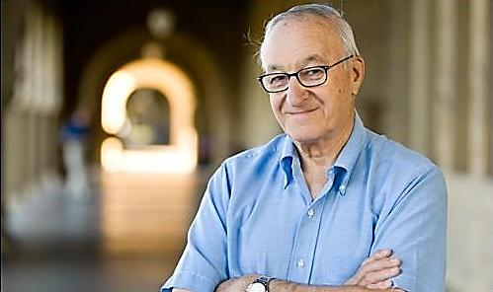
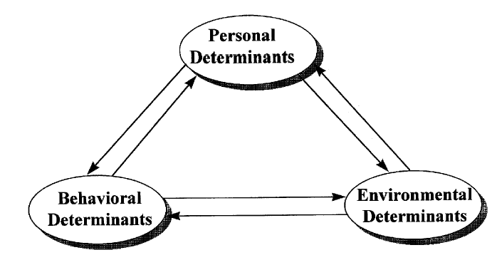
جبر متقابل یا تعیین گری متقابل
مفهوم جبر گرایی یا تعیین گری متقابل بندورا حاکی از این است که رفتار ،محیط،و افراد ( و باورهایشان)با هم تعامل می کنند و این کنش متقابل سه جانبه باید فهمیده شود تا اینکه کارکرد روانی فرد و رفتار او به خوبی درک گردد.
شخص
رفتار
محیط

Slide 28
خود نظم دهی رفتار
انسان از تجربه مستقیم یا غیر مستقیم (جانشینی)معیار های عملکرد را می آموزد و پس از آن این معیارها پایه ای می شوند برای ارزشیابی شخصی فرد
معیار های فرد می توانند از تجربه مستقیم او با تقویت ، از طریق ارزش زیاد قایل شدن برای رفتارهایی که در کسب ستایش از افراد محیط زندگی مانند والدین موثر بوده اند ،کسب شوند.همچنین از راه مشاهده رفتارهایی که برای آن دیگران تقویت می شوند،معیارهای شخصی به طور غیر مستقیم یا جانشینی ایجاد می گردند.

Slide 29
بندورا معتقد است که تقویت درونی حاصل از ارزشیابی شخصی یا خود ارزشیابی ازتقویت بیرونی فراهم آمده به توسط دیگران بسیار نیرومندتر است.
رفتار شخصا تقویت شده بهتر از رفتار از بیرون تقویت شده نگهداری
می شود.
معیارهای سخت ← یاس،افسردگی،دلسردی مزمن ،احساس بی ارزشی و بی هدفی
هدف های دارای درجه دشواری متوسط ←برانگیزنده تر و ارضا کننده تر

Slide 30
عوامل موثر در خود نظم دهی :
1-معیارهای عملکرد درونی شده
2-کارآمدی شخصی تصوری یا خود کارآمدی تصوری (باور های فرد درباره توانایی هایش در انجام امور )
توفیق ها / شکست ها ی خود فرد / مشاهده موفقیت و شکست افراد شبیه خود / ترغیب کلامی←کارآمدی شخصی تصوری
افراد دارای کار آمدی شخصی تصوری سطح بالا:
کوشش بیشتر
موفقیت بیشتر
پشتکار بیشتر
ترس کمتر
کنترل بیشتر بر امور
اطمینان بیشتر

Slide 31
عملکرد اخلاقی :
مانند معیارهای عملکرد و خود کارآمدی تصوری،معیاراخلاقی هم از طریق تعامل با الگو رشد می کند. در رابطه با اخلاق ،والدین معمولا قواعد و قوانین اخلاقی خود را سرمشق خود قرار می دهند و کودکان سر انجام آنها را درونی می کنند.
دور شدن از معیارهای اخلاقی سبب ایجاد تحقیر
هیچ تنبیهی به اندازه تحقیر خود زیان بار نیست.
بندورا معتقد است که رفتار انسان بیشتر به وسیله موقعیتی که در آن قرار می گیرد و تفسیر او از آن موقعیت تعیین می شود .(ماهیت رفتار به موقعیت وابسته است)

Slide 32
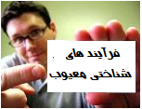
مکانیسم های دفاعی

Slide 33
چگونه ماهیت رفتار به موقعیت وابسته است؟
هر چند که افراد ممکن است اصول اخلاقی قاطعی داشته باشند،
مکانیسم ها(تدابیری) وجود دارند که می توان از آنها برای برحذر داشتن فرد ازسرزنش خویشتن، به خاطر اعمال سزاوار سرزنش سود جست.
این مکانیسم ها افراد را قادر می سازند تا ازاصول اخلاقیشان سرپیچی کنند ، بی آنکه خود را خوار بشمارند.

Slide 34
چگونه ماهیت رفتار به موقعیت وابسته است؟
توجه اخلاقی
رفتار قابل سرزنش فرد، به صورت وسیله ای برای هدفی بالاتر، ولذا قابل توجیه در می آید.مثال:
”من آن جرم را مرتکب شدم برای اینکه بتوانم برای خانواده ام غذا تهیه کنم“

Slide 35
چگونه ماهیت رفتار به موقعیت وابسته است؟
برچسب زدن مدبرانه
با جور دیگر جلوه دادن یک عمل قابل سرزنش، فرد می تواند آن عمل را انجام دهد و به هیچ وجه احساس حقارت نکند. مثال:
به جای عبارت کشتار مردم به دست نیروهای متجاوز، گفته می شود ”سربازان مردم را دفع می کنند“!
یا به جای عنوان کردن نام مزدور آدمکش از عبارت ”افرادی با تخصص حذف آدم های مزاحم به صورت حرفه ای و مطمئن“! استفاده گردد

Slide 36
چگونه ماهیت رفتار به موقعیت وابسته است؟
مقایسه سودمند
از راه مقایسه اعمال زشت فرد با اعمال بدتر از آن، البته من آن
کار را کرده ام اما ببینید فلان کس یا گروه چه کارها که نمی کنند!
مثال:
”بله ما دارو ها به جای عرضه در داروخانه خود، در بازار آزاد به چند برابر
قیمت می فروشیم اما ببینید فروشندگان مواد مخدر چه بر سر مردم وجامعه
بشری می آورند.“!

Slide 37
چگونه ماهیت رفتار به موقعیت وابسته است؟
جابجایی مسئولیت
در صورت وجود یک مقام بالاتر که می توان مسئولیت اعمال خود را بر
گردن او گذاشت با عبارت معروف ”المأمورمعذور“ مرتکب اعمال زشت می شوند وخود را سرزنش نمی کنند

Slide 38
چگونه ماهیت رفتار به موقعیت وابسته است؟
تقسیم مسئولیت یا لوث کردن مسئولیت
در جایی که همه مسئول هستند دیگر هیچ فرد خاصی احساس وظیفه به عهده گرفتن عواقب کاری را به عهده نمی گیرد
پس کار های ناشایست را راحت تر مرتکب می شوند.

Slide 39
چگونه ماهیت رفتار به موقعیت وابسته است؟
بی اعتنایی کردن به پیامد ها یا تحریف آنها
افراد صدماتی را که اعمالشان به دیگران می زند،نادیده می گیرند
یا آن را تحریف می کنند ودر نتیجه احساس شرمساری نمی کنند
مثال:
”من فقط بمب ها را رها کردم وآنها درون ابرها گم شدند“

Slide 40
چگونه ماهیت رفتار به موقعیت وابسته است؟
نگرش غیر انسان بودن دیگران
اگر بعضی از آدم ها را غیر انسان یا موجودات پست تر از
انسان فرض کرد، می توان رفتار های ناشایستی با آنها نمود
و شرمنده هم نشد.!
مثال:
”چرا سرزمینشان را تصرف نکنیم، آنها حیوان هایی بدوی وبی روح هستند“

Slide 41
چگونه ماهیت رفتار به موقعیت وابسته است؟
نسبت دادن سرزنش
همواره می توان به چیزی که یک شخصی گفته یا عملی که انجام
داده، استناد کرد و ادعا نمود که آن گفته یا عمل موجب واکنش
خشن دیگری شده است.مثال:
تجاوز گران جنسی با استناد به افسانه های موجود، بار سرزنش را از روی خود
برمی دارند و می گویند“ قربانیان با ظاهر تحریک آمیز ویا رفتار های محرک
خود وسپس مقاومت در برابر کسانی که تحریک شده اند باعث سر زدن عمل
تجاوز در ایشان شده اند“

Slide 42
چگونه ماهیت رفتار به موقعیت وابسته است؟
نسبت دادن سرزنش
بندورا اکثر بدرفتاری ها را به این مکانیسم ها نسبت می دهد نه
معیارهای اخلاقی ضعیف !
از آنجایی که کنترل های درونی شده افراد دستخوش نمره گذاری
دستکاری شده و منطبق بر مصلحت، قرارمی گیرند، بدون آنکه
تغییری در اصول اخلاقی یا نظام های ارزیابیشان پیش بیاید مرتکب
اعمال ناشایست می شوند و احساس شرمندگی هم ندارند.

Slide 45
انسان به عنوان موجودی عامل
نظریه اجتماعی – شناختی ، دیدگاهی عاملی درباره شخصیت دارد. بدین معنی که انسان ها قابلیت اعمال کنترل بر زندگی خود را دارند. در واقع ، عامل بودن ماهیت انسان است.
بندورا درباره چهار ویژگی مهم عامل بودن انسان بحث می کند:
قصد مندی
پیش اندیشی
خود واکنش سازی
اندیشه ورزی
انسان ها عاملان تجربه نه صرفا دریافت کنندگان تجربه

Slide 46
بندورا در آموزش و پرورش
هر چیز که با تجربه قابل یادگیری است با مشاهده هم قابل یادگیری است .
معلمان به عنوان الگوهای بانفوذ
درونی سازی در دانش آموزان جهت دستیابی به معیار عملکرد
برای بندورا تقویت درونی مهم تر از تقویت بیرونی است.
کمک به دانش آموزان برای تعیین هدف : هدف سطح متوسط – هدفهای انفرادی
معلم باید فرایندهای توجه ،نگهداری ،بازآفرینی وانگیزشی را برای هریک از دانش آموزان در نظر بگیرد.

